Slide 1
第7章 多维数组

Slide 2
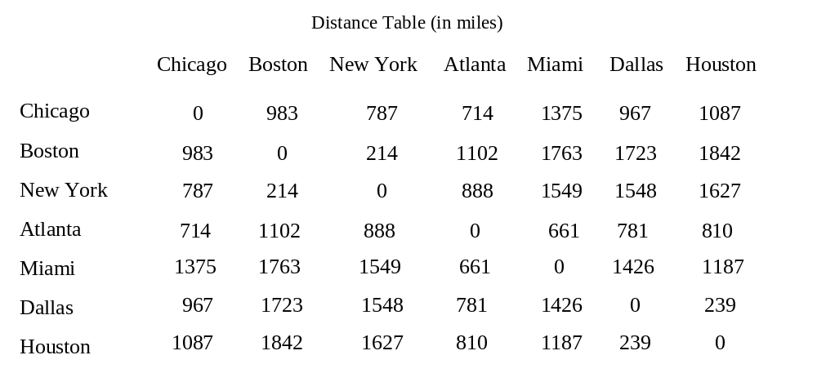
动 因
目前，你已经使用过一维数组来对线性的元素集合进行建模。你可以使用二维数组来表示矩阵或表格。例如：使用二维数组可以存储下面这个描述城市之间距离的表格。

Slide 3
学习目标
给出使用二维数组表示数据的例子（第7.1节）。
声明二维数组变量、创建数组以及使用行下标和列下标访问二维数组中的数组元素（第7.2节）。
编程实现常用的二维数组操作（显示数组、对所有元素求和、找出最小元素和最大元素以及随意打乱数组）（第7.3节）。
给方法传递二维数组 （第7.4节）。
使用二维数组编写多选题评分程序（第7.5节）。
使用二维数组解决距离最近点对问题 （第7.6节）。
使用二维数组检测一种九宫格的解决方案（第7.7节）
使用多维数组（第7.8节）。

Slide 4
声明/创建二维数组变量
// 声明数组引用变量
dataType[][] refvar
// 创建数组并将它的引用赋值给变量
refVar = new dataType[10][10];
//声明和创建数组合放在一条语句中
dataType[][] refVar = new dataType[10][10];
//还可选择的语法
dataType refVar[][] = new dataType[10][10];

Slide 5
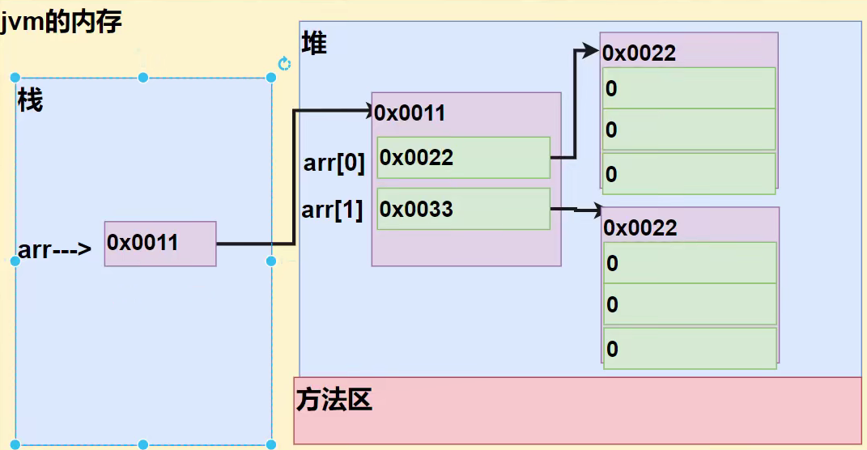
int[][] arry= new int[10][5];
int [10]
int [1]
int [0]
int [2]

Slide 6
声明二维数组变量
和创建二维数组
int[][] matrix = new int[10][10];
or
int matrix[][] = new int[10][10];
matrix[0][0] = 3;
for (int i = 0; i < matrix.length; i++)
for (int j = 0; j < matrix[i].length; j++)
matrix[i][j] = (int)(Math.random() * 1000);
double[][] x;

Slide 7
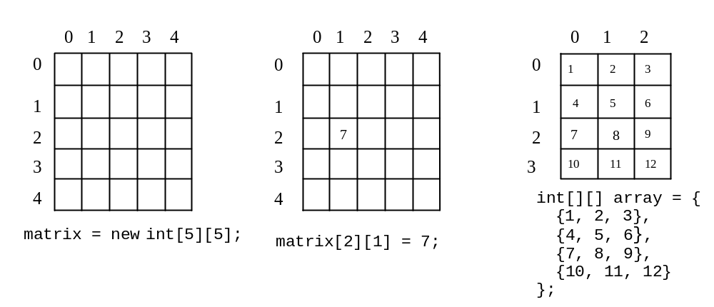
二维数组图解
matrix.length是多少？ 5
matrix[0].length是多少？ 5
array.length是多少？ 4
array[0].length是多少？ 3

Slide 8
使用简捷符号声明、创建和初始化
你也可以使用数组初始化语法来声明、创建和初
始化一个二维数组。例如：
int[][] array = {
{1, 2, 3},
{4, 5, 6},
{7, 8, 9},
{10, 11, 12}
};
int[][] array = new int[4][3];
array[0][0] = 1; array[0][1] = 2; array[0][2] = 3;
array[1][0] = 4; array[1][1] = 5; array[1][2] = 6;
array[2][0] = 7; array[2][1] = 8; array[2][2] = 9;
array[3][0] = 10; array[3][1] = 11; array[3][2] = 12;
等同于

Slide 9
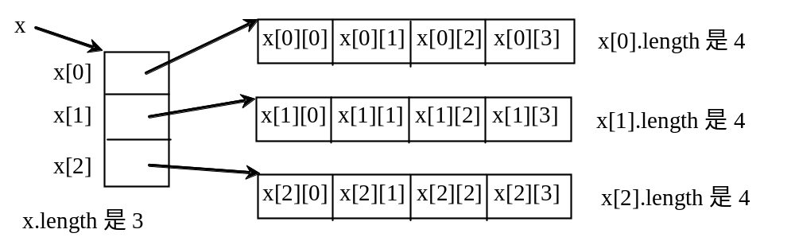
二维数组的长度
int[][] x = new int[3][4];

Slide 10
二维数组的长度（续）
int[][] array = {
{1, 2, 3},
{4, 5, 6, 20,30},
{7, 8, 9},
{10, 11, 12}
};
array.length
array[0].length
array[1].length
array[2].length
array[3].length
array[4].length ArrayIndexOutOfBoundsException

Slide 11
锯齿数组
二维数组中的每一行本身就是一个数组。因此，各行
的长度可以不同。这样的数组被称为锯齿数组。例如：
int[][] matrix = {
{1, 2, 3, 4, 5},
{2, 3, 4, 5},
{3, 4, 5},
{4, 5},
{5}
};
matrix.length 是 5
matrix[0].length 是 5
matrix[1].length 是 4
matrix[2].length 是 3
matrix[3].length 是 2
matrix[4].length 是 1

Slide 12
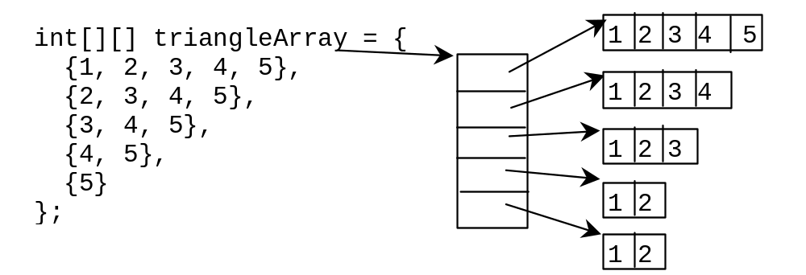
锯齿数组（续）

Slide 13
int[][] arry= new int[3][];
arry[i] =new int[5];
Stack
int[5];
0x005a
0x00f2
a[0]
ox007b
a[1]
0x007b
Arry(0x00f2)
null
a[2]
Method

Slide 14
处理二维数组
参见教材中的例子
（使用输入值初始化数组）
（打印数组）
（求所有元素的和）
（对数组按列求和）
（哪一行的和最大）
（找出最大元素的最小下标）
（随意打乱）

Slide 15
使用输入值初始化数组
java.util.Scanner input = new Scanner(System.in);
System.out.println("Enter " + matrix.length + " rows and " +
matrix[0].length + " columns: ");
for (int row = 0; row < matrix.length; row++) {
for (int column = 0; column < matrix[row].length; column++) {
matrix[row][column] = input.nextInt();
}
}

Slide 16
使用随机值初始化数组
for (int row = 0; row < matrix.length; row++) {
for (int column = 0; column < matrix[row].length; column++) {
matrix[row][column] = (int)(Math.random() * 100);
}
}

Slide 17
打印数组
for (int row = 0; row < matrix.length; row++) {
for (int column = 0; column < matrix[row].length; column++) {
System.out.print(matrix[row][column] + " ");
}
System.out.println();
}

Slide 18
求所有元素的和
int total = 0;
for (int row = 0; row < matrix.length; row++) {
for (int column = 0; column < matrix[row].length; column++) {
total += matrix[row][column];
}
}

Slide 19
按行求和
for (int column = 0; column < matrix[0].length; column++) {
int total = 0;
for (int row = 0; row < matrix.length; row++)
total += matrix[row][column];
System.out.println("Sum for column " + column + " is "
+ total);
}

Slide 20
随意打乱
for (int i = 0; i < matrix.length; i++) {
for (int j = 0; j < matrix[i].length; j++) {
int i1 = (int)(Math.random() * matrix.length);
int j1 = (int)(Math.random() * matrix[i].length);
// Swap matrix[i][j] with matrix[i1][j1]
int temp = matrix[i][j];
matrix[i][j] = matrix[i1][j1];
matrix[i1][j1] = temp;
}
}

Slide 21
给方法传递二维数组
PassTwoDimensionalArray
Run

Slide 22
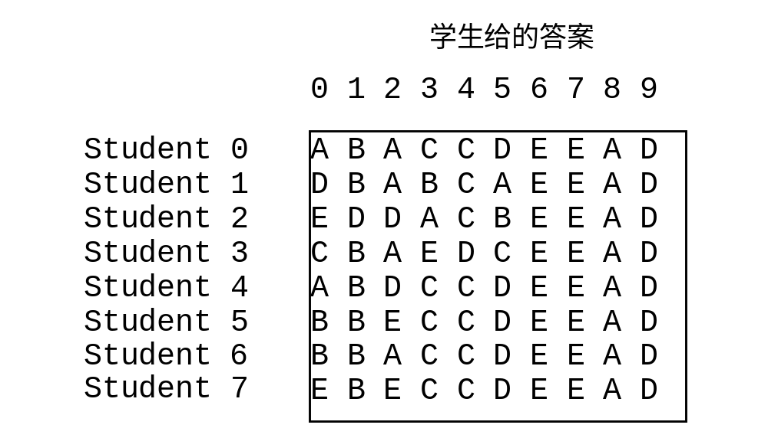
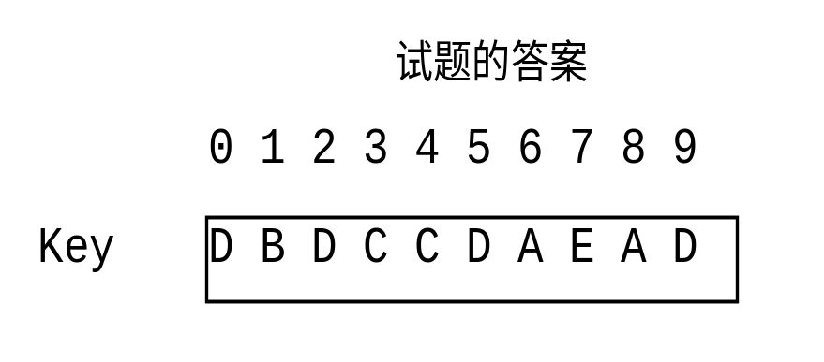
问题：多选题测验评分
目标：编写一个程序对多选题的测验进行打分
GradeExam
Run

Slide 23
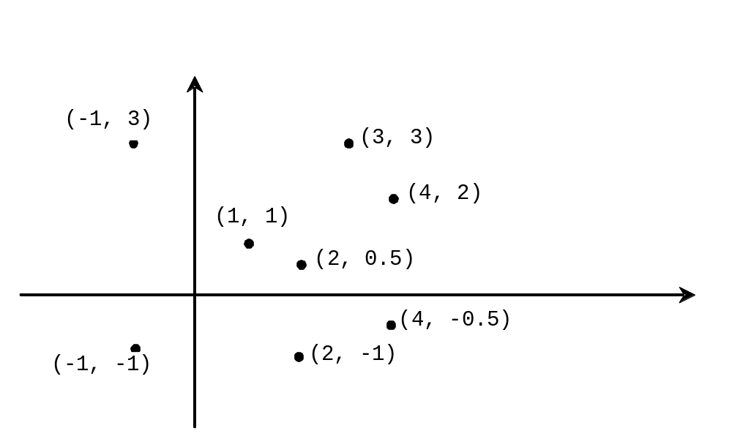
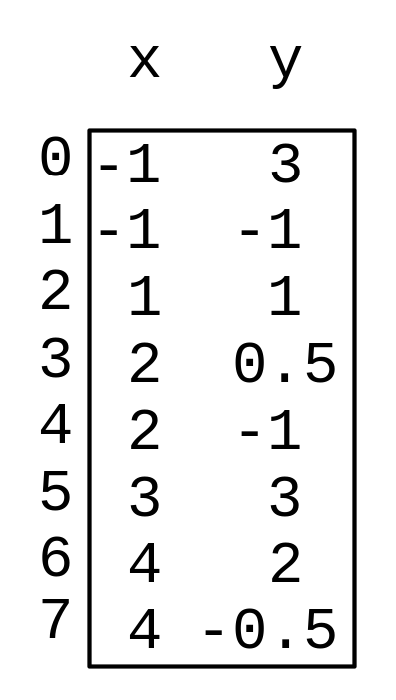
问题：找出距离最近的点对
FindNearestPoints
Run

Slide 24
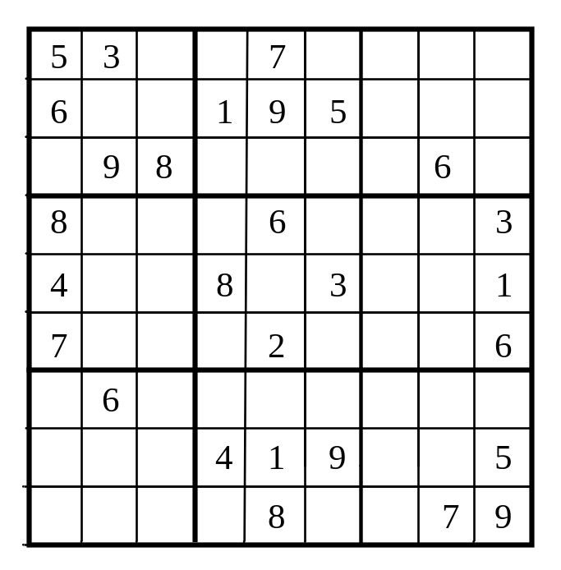
九宫格是什么?

Slide 25
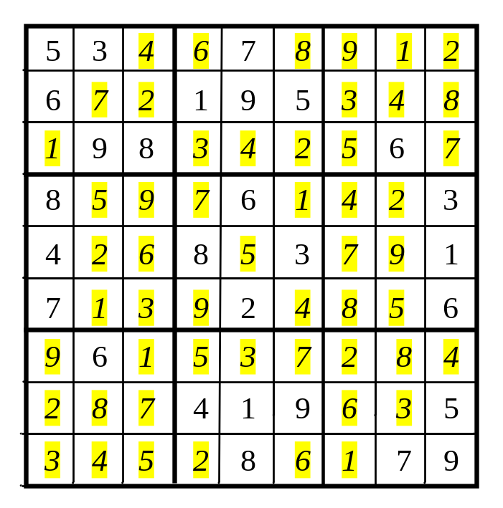
每一行包含数字 1 到 9

Slide 26
每一列包含数字 1 到 9
5 3
4
6
7
8
9
1
2
6
7
2
1 9 5
3
4
8
1
9 8
3
4
2
5
6
7
8
5
9
7
6
1
4
2
3
4
2
6
8
5
3
7
9
1
7
1
3
9
2
4
8
5
6
9
6
1
5
3
7
2
8
4
2
8
7
4 1 9
6
3
5
3
4
5
2
8
6
1
7 9

Slide 27
每个 3×3的盒子中包含数字 1到 9
5 3
4
6
7
8
9
1
2
6
7
2
1 9 5
3
4
8
1
9 8
3
4
2
5
6
7
8
5
9
7
6
1
4
2
3
4
2
6
8
5
3
7
9
1
7
1
3
9
2
4
8
5
6
9
6
1
5
3
7
2
8
4
2
8
7
4 1 9
6
3
5
3
4
5
2
8
6
1
7 9

Slide 28
检测解决方案是否正确
CheckSudokuSolution
Run

Slide 29
多维数组
有时，你会需要表示 n维数组。在Java中，你可以创建 n维数组，其中n是任意整数。
对二维数组的声明以及二维数组的创建方法进行推广，用于声明n维数组变量和创建 n维数组，这里的 n >= 3。例如：下面的语法声明一个三维数组变量scores，创建一个数组并将它的引用赋值给scores。
  double[][][] scores = new double[10][5][2];

Slide 30
问题：计算总分
目标：编写一个程序统计某个班学生的总分。假设分数都存储在一个叫做scores的三维数组中。scores的第一个下标代表学生，第二个下标代表考试，第三个代表考试的组成部分。假设有7个学生，5次考试，而每次考试都有多项选择和程序两部分。因此，scores[i][j][0] 表示学生i在考试j中的成绩。你的程序显示每个学生的总分。
TotalScore
Run

